Slide 1
Space Science Data Center
M. Giardino
Agenzia Spaziale Italiana
INAF ICT Workshop 2018

Slide 2
Outline
Introduzione a SSDC
Strumenti
Gaia DR2 portal
The Multi-Mission Interactive Archive (AGILE)
MATISSE
ExoplAn3T
Attività
CHEOPS
LIMADOU
Prossimi sviluppi

Slide 3
Introduzione a SSDC

Slide 4
ASI – Agenzia Spaziale Italiana
Lo Space Science Data Center è un’infrastruttura di ricerca dell’ASI
Obiettivo
Acquisire, gestire, processare e distribuire i dati provenienti (principalmente) dalle missioni spaziali adottando i principi FAIR
Findable Accessible Interoperable Reusable
SSDC adotta standard internazionali per garantire sia la preservazione a lungo termine sia la interoperabilità con gli altri centri dati.

Slide 5
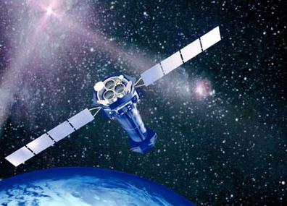
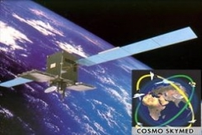
ASI - Italian Space Agency
Space Science Data Center
Universe Observation
Earth Observation
Information & Computing Technologies
Since 2017
ex - ASDC

Slide 6
SSDC : Esperienza Scientifica
Ad oggi, SSDC comprende ~40 persone: ricercatori e tecnologi ASI, INAF, INFN e personale tecnico Telespazio/SERCO & Almaviva.
Astrofisica della Alte Energie
Esplorazione del Sistema Solare
Astrofisica Stellare
Cosmologia
Fisica delle Astroparticelle e Raggi Cosmici
ASDC
ICT
Osservazione della Terra
(in costruzione)

Slide 7
ASDC SSDC
ASI Science Data Center (ASDC) è stato fondato nel 2000 a valle dell’esperienza acquisita con il BeppoSAX Science Data Centre negli anni 90. L’obiettivo di ASDC è stato di supportare le missioni di esplorazione ed osservazione dell’Universo. Negli ultimi 20 anni ASDC ha fornito supporto scientifico ad oltre 25 missioni spaziali.
Beppo SAX (Bruno Rossi Prize)
X-Ray and Gamma-Ray Astrophysics
Agile (Bruno Rossi Prize)
2007
X-Ray and Gamma-Ray Astrophysics
Gaia
2013
Astrometry and Stellar Astrophysics
1996 - 2002
Fermi (Bruno Rossi Prize)
X-Ray and Gamma-Ray Astrophysics
Swift (Bruno Rossi Prize)
X-Ray and Gamma-Ray Astrophysics
Euclid
2022
Dark Energy and Dark Matter
2008
2004

Slide 8
SSDC –Osservazione dell’ Universo
INAF
(Agile, Euclid, NuSTAR,…)
INFN
(AMS, Fermi, …)
Telespazio
SERCO
Almaviva
(ICT)
ASI
(Management & Coordinamento Tecnico Scientifico)
SSDC – Diversi Istituti coinvolti:
ASI – Agenzia Spaziale Italiana
INAF – Istituto Nazionale di Astrofisica
INFN – Istituto Nazionale di Fisica Nucleare
L’Industria è coinvolta nel supporto ICT, i flussi di
lavoro sono gestiti attraverso un sistema
centralizzato di ticketing
tracciabilità
suddivisione di competenze
documentazione

Slide 9
SSDC Experience
Pipeline
Processamento Dati
Distribuzione dei Dati
Observatorio Virtuale
Ritorno scientifico in termini di pubblicazioni
Supporto alla Comunità Scientifica
Long term data preservation
Mirroring per Missioni Scientifiche
Archiviazione
Sviluppo Tool di Analisi Dati
SSDC
Data Fusion
Contesto Multi-banda e Multi-messaggero
Big Data

Slide 10
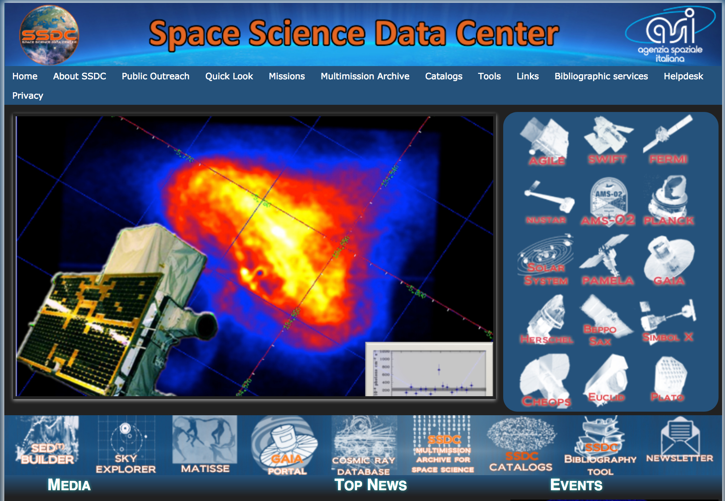
SSDC Science Gateway
http://www.ssdc.asi.it
Accesso ai dati con approccio multi-frequenza
Accesso ai dati per missione

Slide 11
Outline
Introduzione a SSDC
Strumenti
Gaia DR2 portal
The Multi-Mission Interactive Archive (AGILE)
MATISSE
ExoplAn3T
Attività
CHEOPS
LIMADOU
Prossimi sviluppi

Slide 12
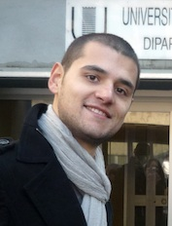
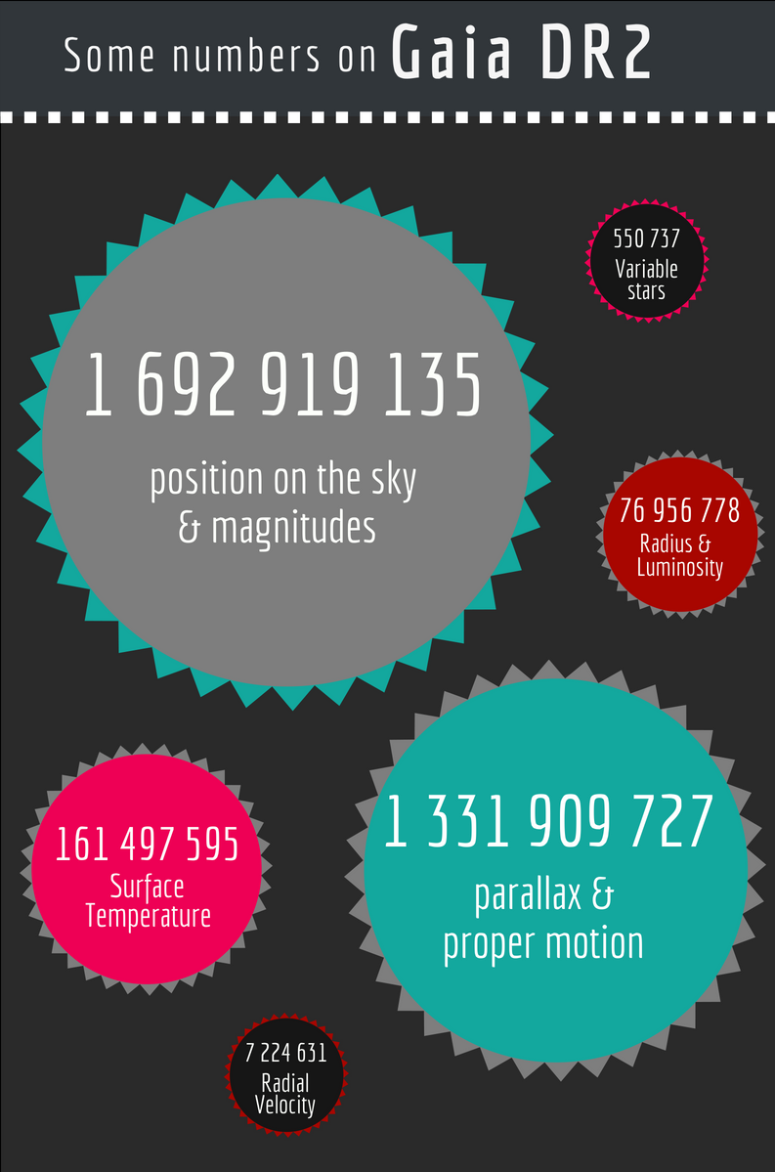
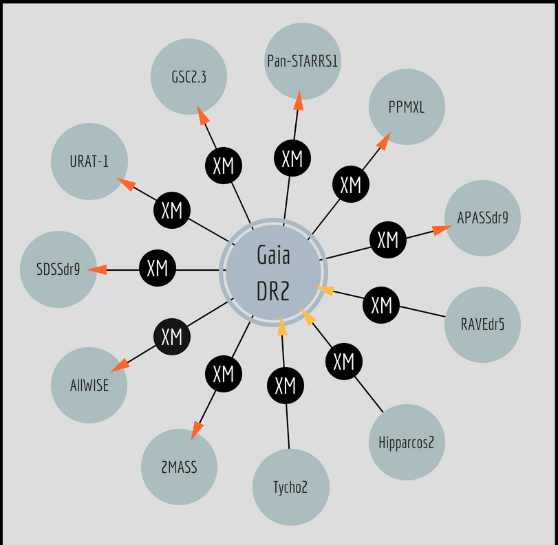
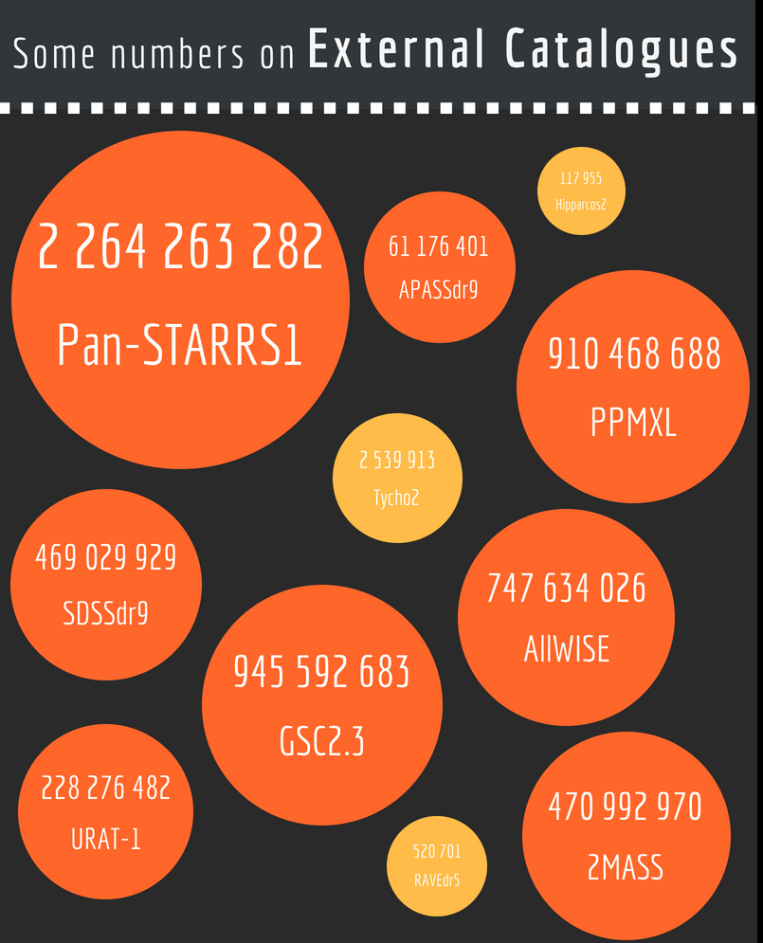
GAIA
An ambitious mission to chart a 3D map of our Galaxy, in the process revealing the composition, formation and evolution of the Galaxy
S. Marinoni
P. Marrese
G. Altavilla
M. Fabrizio
G. Fanari

Slide 15
BLADEx8 (HP Gen8)
RAM : 2 TB (256x8 GB)
Storage : 15 TB
300GB x 6 = 1.8 TB, 15K rpm SAS
1.2TB x 8 = 9.6 TB, 10K rpm SAS
1.8TB x 2 = 3.6 TB, 10K rpm SAS
CPU: 128 core (8x2(CPU)x8(BLADE))
BLADEx8 (HP Gen9)
RAM : 2 TB (256x8 GB)
Storage : 19.2 TB
1.2TB x 16, 10K rpm SAS
CPU: 160 core (10x2(CPU)x8(BLADE))

Slide 16
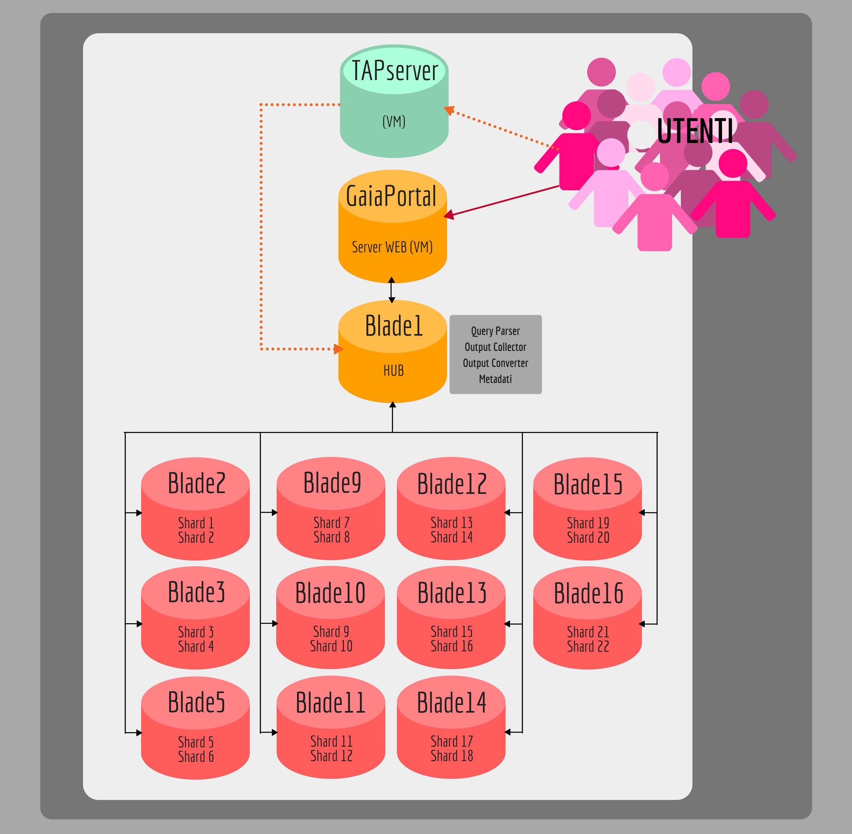
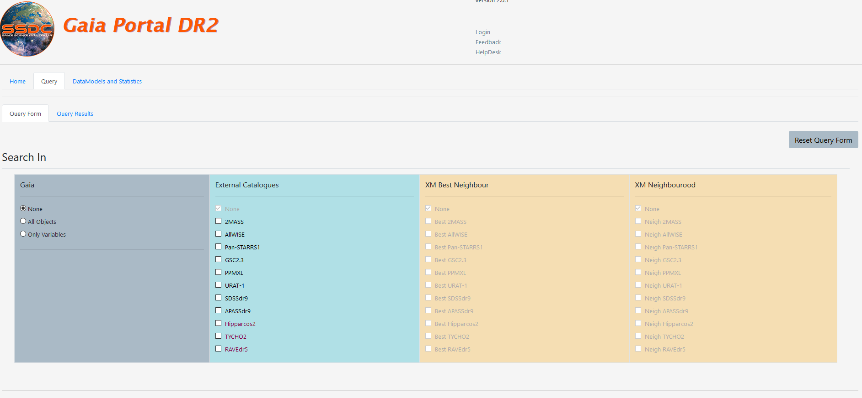
GAIA TAP service

Slide 19
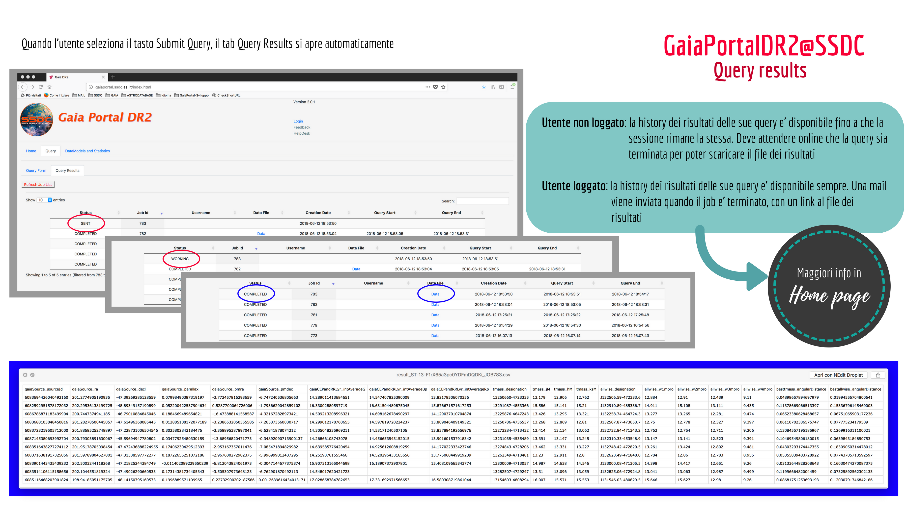

Slide 20
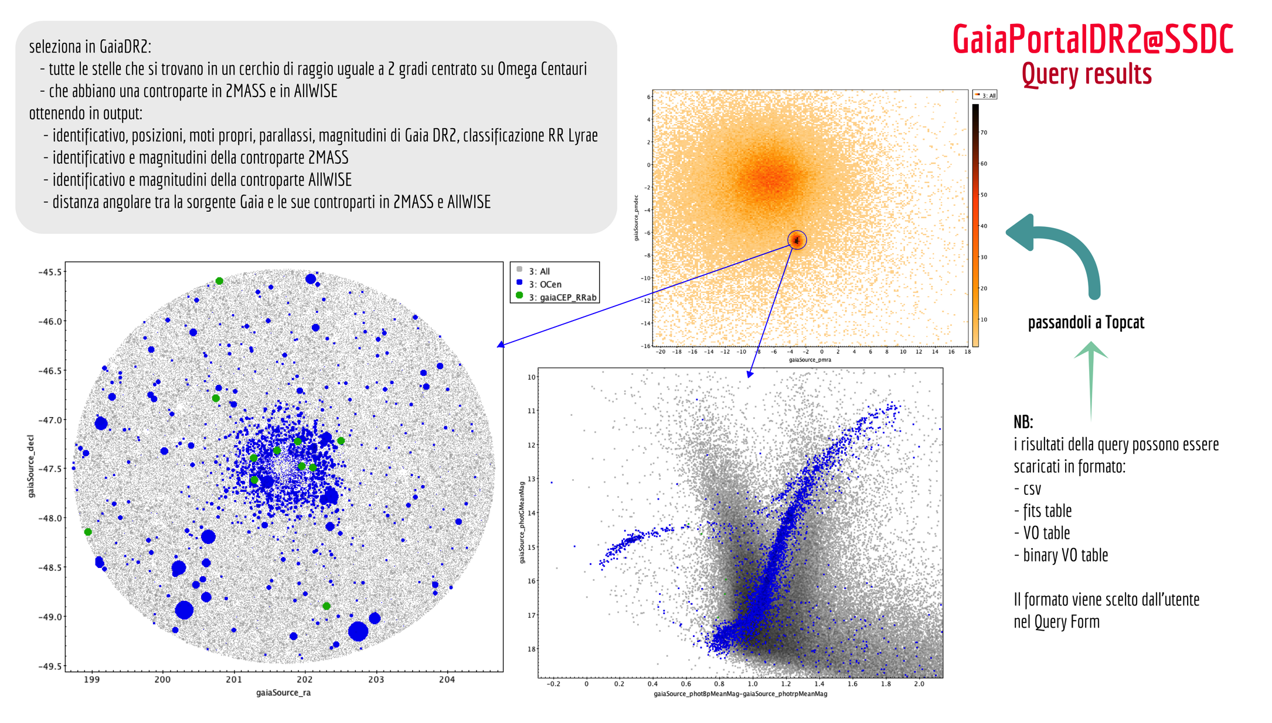

Slide 21
Outline
Introduzione a SSDC
Strumenti
Gaia DR2 portal
The Multi-Mission Interactive Archive (AGILE)
MATISSE
ExoplAn3T
Attività
CHEOPS
LIMADOU
Prossimi sviluppi

Slide 22
The Multi-Mission Interactive Archive

Slide 23
The Multi-Mission Interactive Archive

Slide 24
The Multi-Mission Interactive Archive

Slide 25
The Multi-Mission Interactive Archive
Elenco delle osservazioni sulla posizione Crab comprendente
l’intero insieme dei dati in SSDC
Cliccando su una “fetta di torta”
si accede al corrispondente archivio
e agli strumenti di analisi interattiva

Slide 26
The Multi-Mission Interactive Archive

Slide 27
Input query to the lv3 archive
AGILE : Ricerca dati diretta
Nome sorgente o coordinate celesti

Slide 28
Input query to the lv3 archive
AGILE : Ricerca dati diretta
Selezione del periodo AGILE-LV3 e durata del time bin

Slide 29
AGILE : Analisi dati

Slide 30
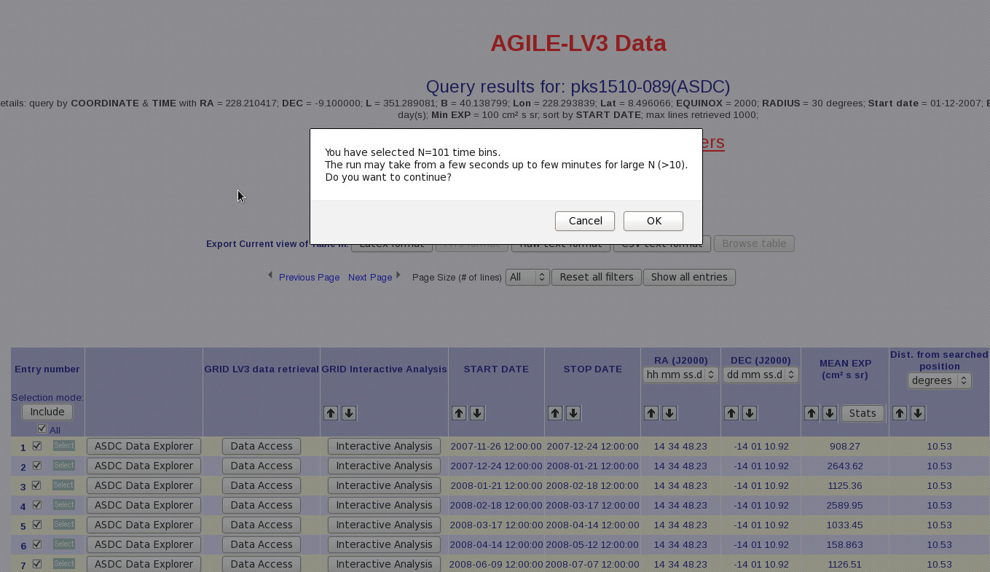
AGILE : Analisi dati
Produzione dei dati science-ready via web ed utilizzando le calibrazioni più recenti. Possibile analizzare l’intero archivio (11 anni) con un tempo di calcolo entro qualche minuto

Slide 31
AGILE : Analisi dati

Slide 32
AGILE : Analisi dati
Official interactive on-line Maximum Likelihood analysis on each timebin:

Slide 33
AGILE
Tool AGILE-LV3 prossimi sviluppi :
Aggiornamento della lista delle sorgenti note AGILE interrogabili all’interno della Region of Interest (ROI) dopo la pubblicazione dei cataloghi (incluse le extended sources)
Aggiornamento del software e delle calibrazioni
Aggiornamento dell’ “AGILE diffuse background model” nella regione del Centro Galattico

Slide 34
The Multi-Mission Interactive Archive

Slide 35
The Multi-Mission Interactive Archive
Direct access to the
SSDC Data Explorer tool

Slide 36
The Multi-Mission Interactive Archive
Access to the
SEDBuilder tool

Slide 37
The Multi-Mission Interactive Archive
Access to the
SEDBuilder tool

Slide 38
Outline
Introduzione a SSDC
Strumenti
Gaia DR2 portal
The Multi-Mission Interactive Archive (AGILE)
MATISSE
ExoplAn3T
Attività
CHEOPS
LIMADOU
Prossimi sviluppi

Slide 39
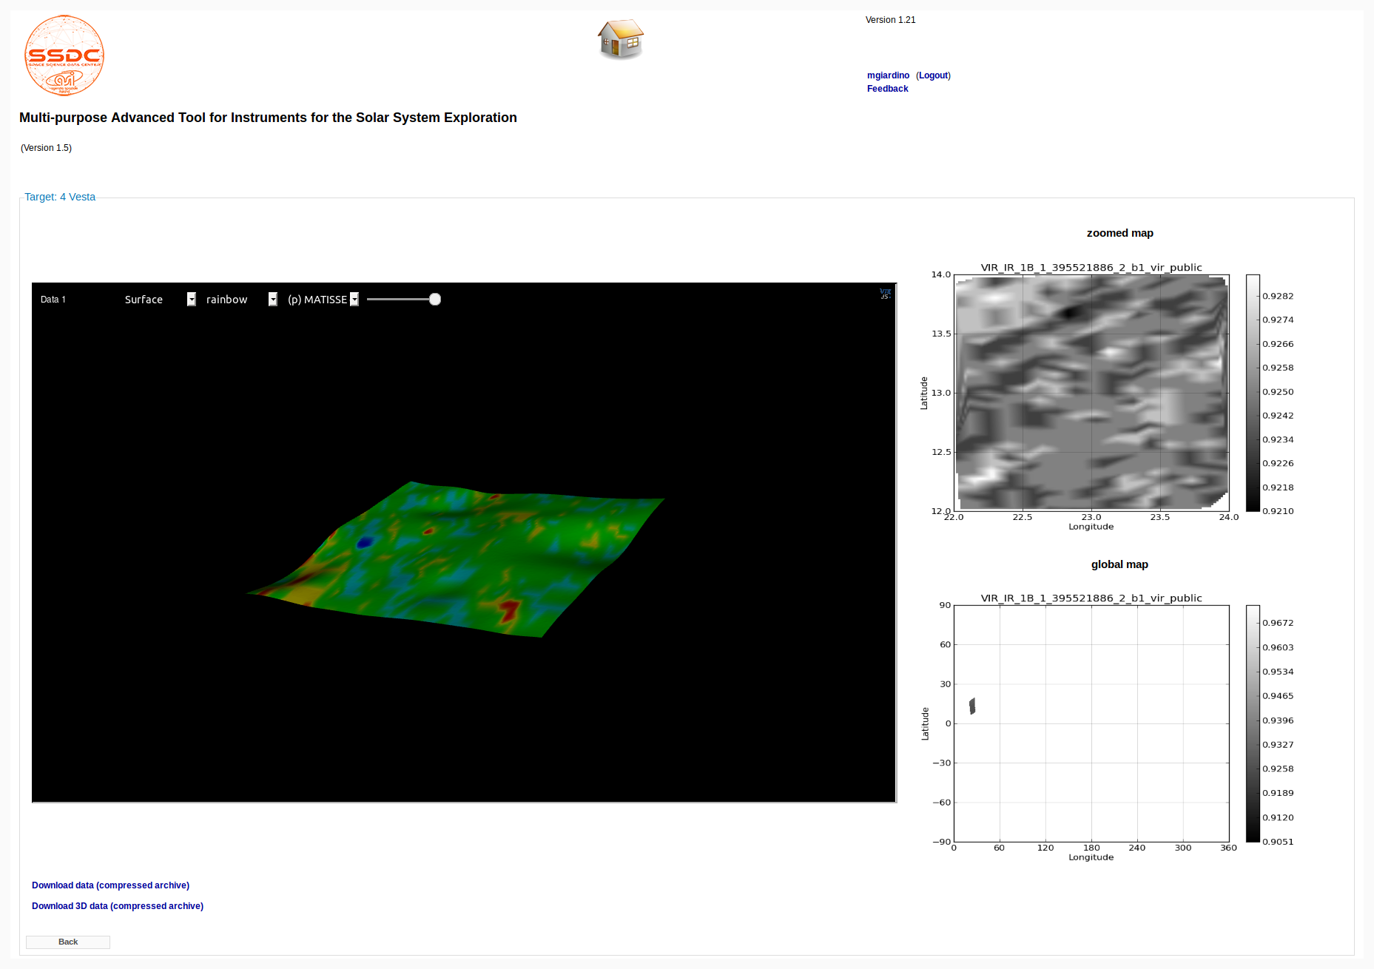
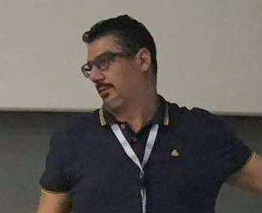
MATISSE(Multi-purpose Advanced Tool for Instruments for the Solar System Exploration)
A. Zinzi
3D interactive binary shape model
2D projected map
Adatto al trattamento di corpi di grande dimensione
Adozione di JS9 per una GUI interattiva
https://tools.ssdc.asi.it/matisse.jsp

Slide 40
MATISSE 2
Implemetazione degli standard VO
(protocollo SAMP+TAP+VESPA)
Interfaccia CLI e Web service
Esecuzione asincrona dei task
Sincronizzazione degli archivi esterni
Migrazione su Python
Calcolo parallelo per velocizzare il processamento

Slide 41
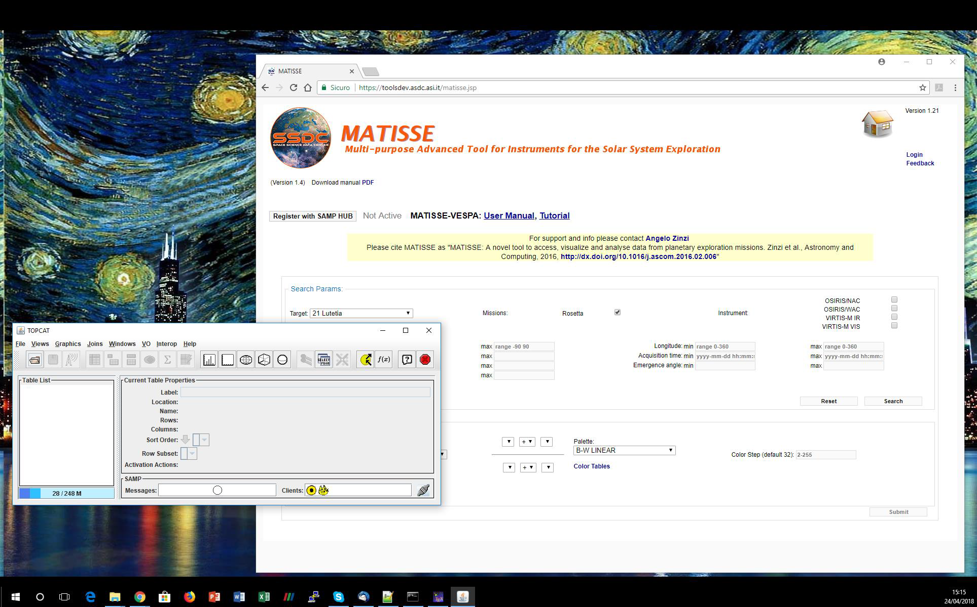
MATISSE
SAMP
TAP URL = http://vo-node1.iaps.inaf.it/tap

Slide 42
Outline
Introduzione a SSDC
Strumenti
Gaia DR2 portal
The Multi-Mission Interactive Archive (AGILE)
MATISSE
ExoplAn3T
Attività
CHEOPS
Prossimi sviluppi

Slide 43
ExoplAn3T(Exoplanetary Analysis and 3D Tool)
Ricerca di sistemi planetari
A. Zinzi
Interrogazione remota al NASA Exoplanet Archive o Exoplanet.eu
Parametri di ricerca
Planetari, Stellari, Fotometrici, di Colore
Effettua una prima query alla ricerca di pianeti con le caratteristiche richieste
https://tools.ssdc.asi.it/exoplanet/
Poi effettua una query sui sistemi di ogni pianeta trovato

Slide 44
Pagina di output
ExoplAn3T
Il download della tabella con i risultati (ordinati per sistema) permette di effettuare ulteriori analisi offline

Slide 45
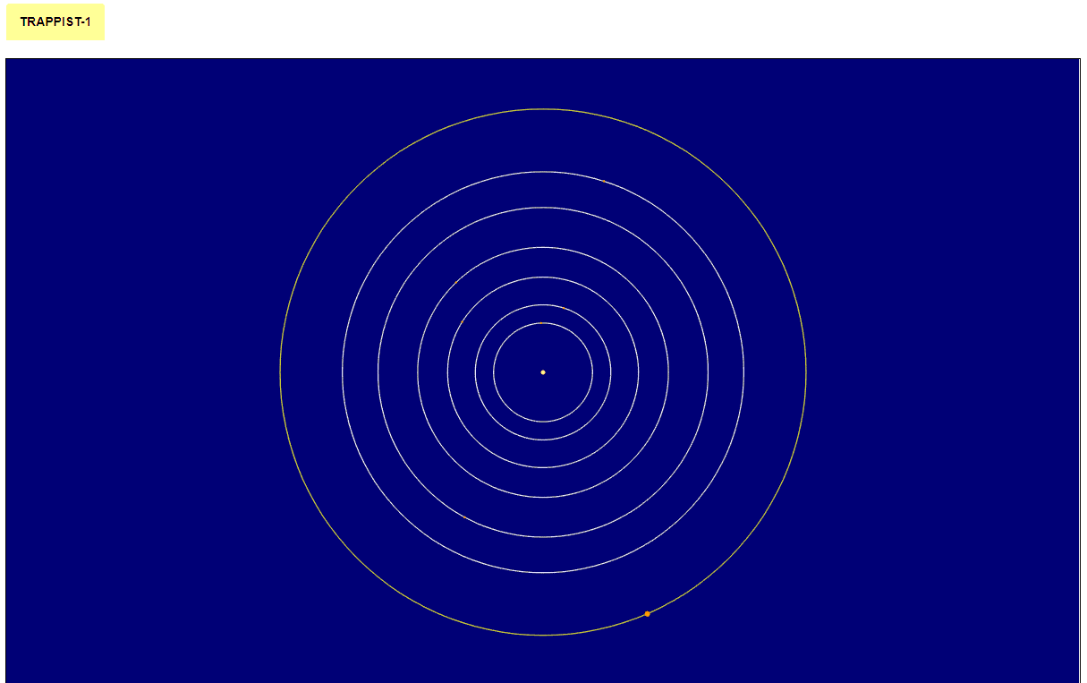
Visualizzazione 3D
ExoplAn3T
Analisi visuale delle caratteristiche principali dei sistemi
Colore della stella calcolato a partire dalla temperatura
Rapporto dimensioni stella-orbite in scala
Dimensioni dei pianeti aumentate di 20X
Eccentricità e inclinazione delle orbite reali

Slide 46
Outline
Introduzione a SSDC
Strumenti
Gaia DR2 portal
The Multi-Mission Interactive Archive (AGILE)
MATISSE
ExoplAn3T
Attività
CHEOPS
LIMADOU
Prossimi sviluppi

Slide 47
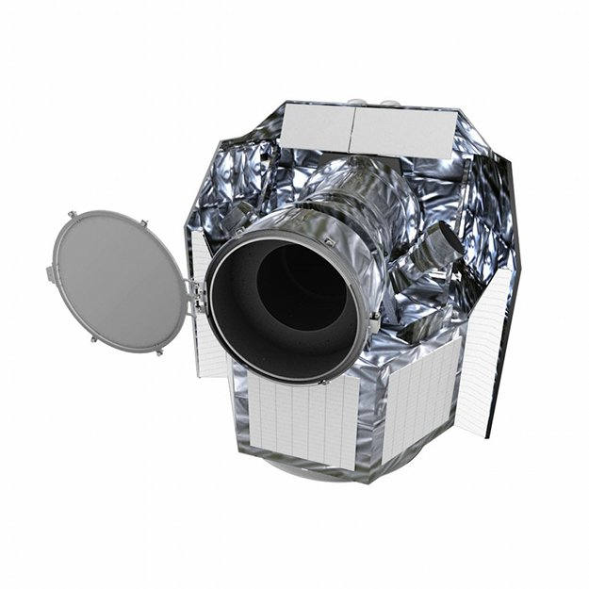
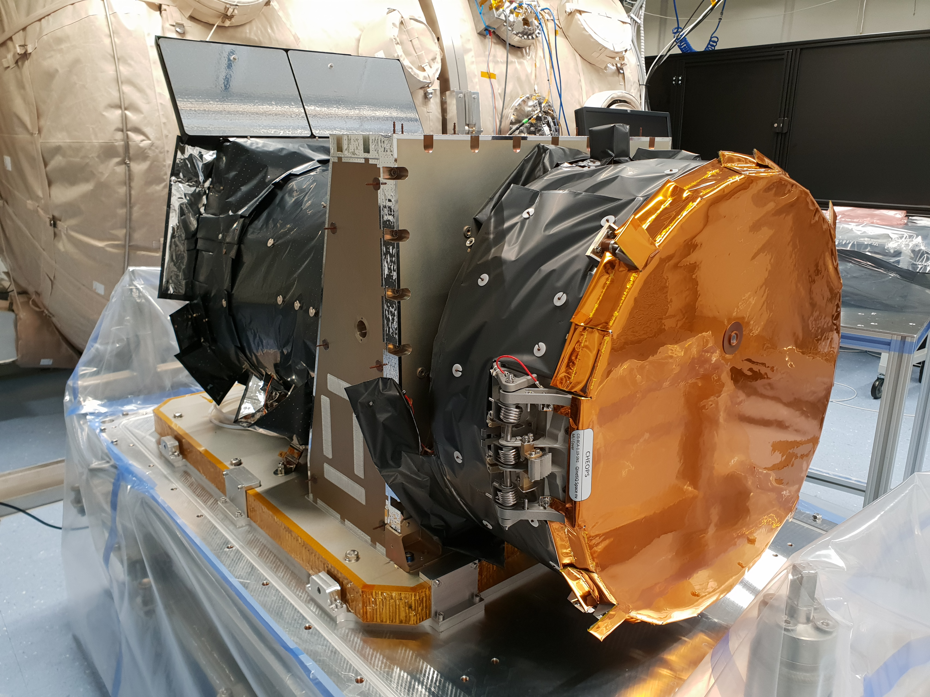
CHEOPS
La missione “CHaracterizing ExoPlanet Satellite” (CHEOPS) è stata proposta nel 2012 per il bando per la prima piccola missione dell'Agenzia Spaziale Europea (ESA), per lo studio della struttura dei pianeti extra solari (exo-planet) più piccoli di Saturno e orbitanti attorno a stelle brillanti.
CHEOPS selezionata a fine 2012 sarà la prima missione, a guida ESA-Svizzera, dedicata alla ricerca di transiti planetari attorno a stelle brillanti già note per ospitare dei sistemi planetari, grazie a misure di fotometria di alta precisione.
La missione ha una vita nominale di 3.5 anni con lancio previsto per l’inizio del 2019.
L’ASI Space Science Data Center è
stato scelto per ospitare l’unico mirror ufficiale dell’Archivio Scientifico Principale della missione e avrà anche il compito di supportare la comunità scientifica nazionale
La preparazione della missione, coordinata dalla Svizzera, è curata in Italia dall'INAF e dall'Università di Padova. E' italiana la responsabilità del disegno, della produzione delle ottiche e dell'assemblaggio del telescopio, attività in corso presso la SELEX ES, sotto la guida scientifica dell’INAF..
CHEOPS in Italia è finanziato dall’ASI

Slide 48
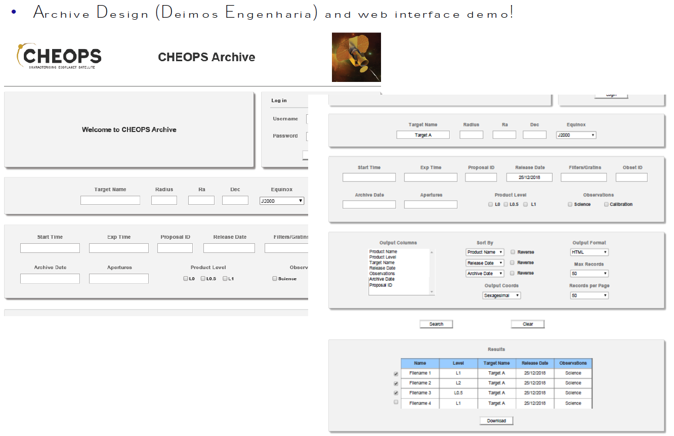
CHEOPS : Science Archive Mirror@SS-DC

Slide 49
Outline
Introduzione a SSDC
Strumenti
Gaia DR2 portal
The Multi-Mission Interactive Archive (AGILE)
MATISSE
ExoplAn3T
Attività
CHEOPS
LIMADOU
Prossimi sviluppi

Slide 50
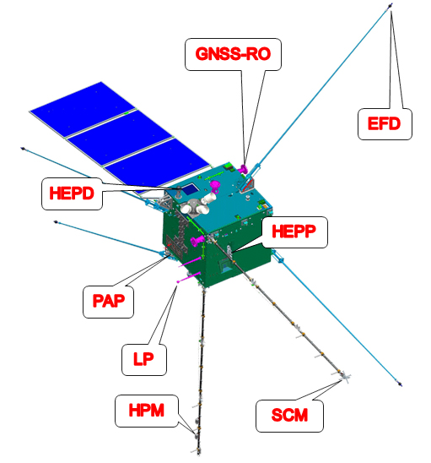
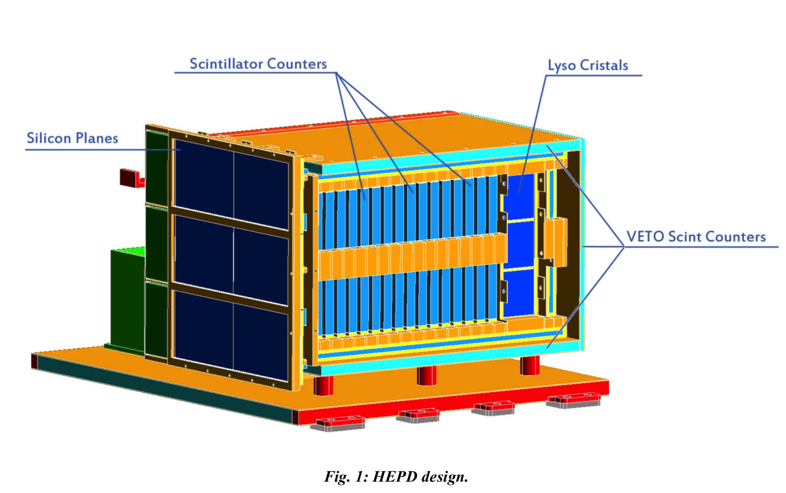
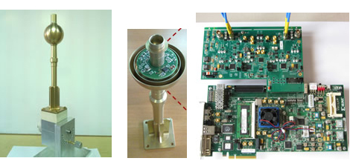
CSES-Limadou
LIMADOU
Contributi INFN
Progettazione e realizzazione di 4 prototipi del rivelatore di particelle HEPD presso la sezione INFN Roma Tor Vergata
STM (Structure and Thermal Model)
EM (Electrical Model)
QM (Qualification Model)
FM (Flight Model)
La missione CSES è una missione dell’Agenzia Spaziale Cinese (CNSA) che nasce con lo scopo di identificare precursori sismici di tipo elettromagnetico, ionosferico e magnetosferico e studiare possibili correlazioni spazio temporali con l’avvento di terremoti di grande intensità.
Il satellite CSES ha a bordo 9 strumenti scientifici dedicati alla misura del campo magnetico (Search-Coil Magnetometer –SCM e un High Precision Magnetometer -HPM), del campo elettrico (Electric Field Detector – EFD), delle proprietà del plasma ionosferico (Plasma Analyzer Package - PAP, Langmuir Probe - LP, GNSS Occultation Receiver e un Tri-Band Beacon) e alla misura del flusso e dello spettro delle particelle di alta energia (High Energy Particle Detector –HEPD, High Energy Particle Package – HEPP).
Progetto LIMADOU è l'acronimo con cui è stato inquadrato il lavoro della collaborazione italiana all'interno della missione del satellite CSES, il nome è stato dato in onore del missionari italiano Matteo Ricci il cui nome in mandarino era Li-Madou.
Contributi INAF-IAPS
Due differenti modelli ingegneristici sono stati progettati e testati in gabbia di Faraday e presso la Camera al Plasma dell’INAF-IAPS di Roma Tor Vergata

Slide 51
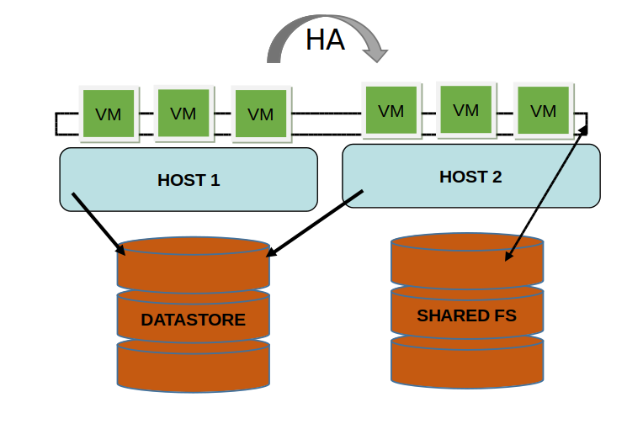
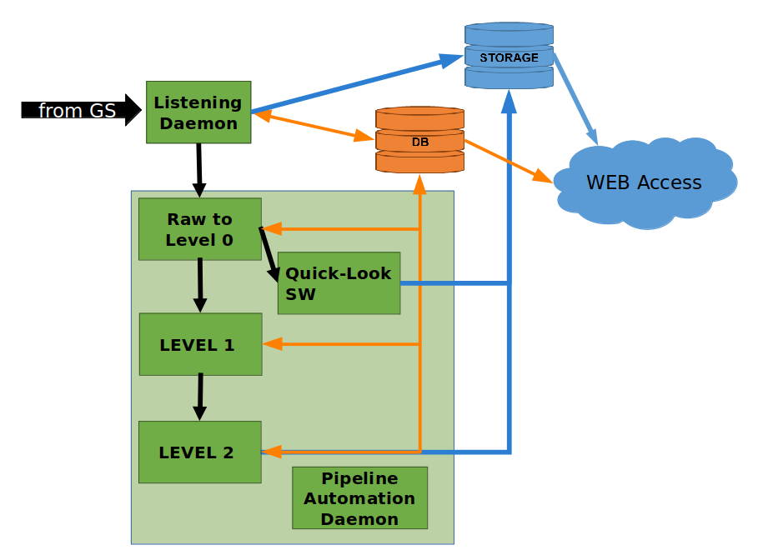
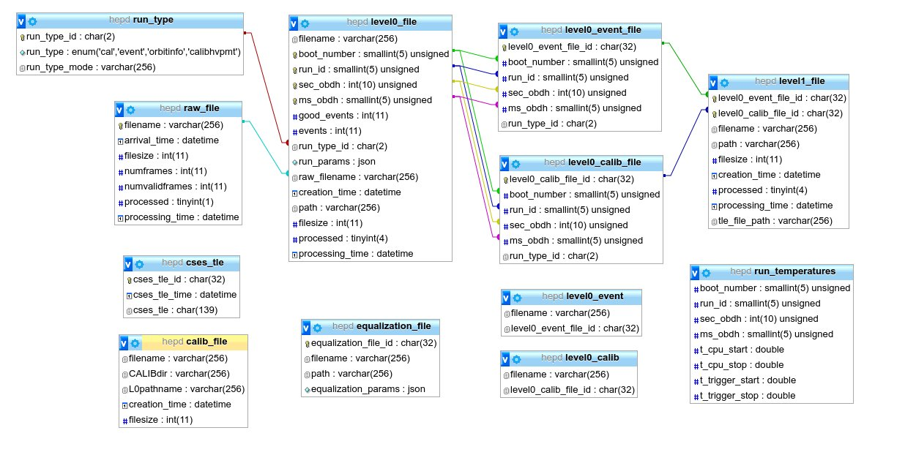
Contributo SSDC a LIMADOU
LIMADOU @ SSDC
Attività principale:
Sviluppo e realizzazione di un’infrastruttura di processamento e storage dei dati della missione CSES.
Condivisione dei dati con la comunità scientifica italiana (INAF,INFN,INGV…)
L’infrastruttura è stata realzzata implementando un cluster a due nodi (minimale ed espandibile) basato su Vmware ESXI 6.5.
I due nodi sono connessi a uno storage comune con connettività 10GbE completamente ridondata.
Lo storage è gestito con FreeNAS.
Sui nodi di calcolo è stata implementata una pipeline di processamento dei dati altamente modulare, sviluppata in C/C++/python.
Come Database di book-keeping e di produzione è stato scelto MySQL 5.7.22 che grazie alle funzionalità NoSQL e la possibiltà di utilizzare elementi JSON consente un’estrema versatilità sia nella gestione di query JSON ma anche facilità nell’implementazione nel codice e nell’interfaccia coi software di analisi utilizzati dalla comunità scientifica (ROOT).

Slide 52
Outline
Introduzione a SSDC
Strumenti
Gaia DR2 portal
The Multi-Mission Interactive Archive (AGILE)
MATISSE
ExoplAn3T
Attività
CHEOPS
LIMADOU
Prossimi sviluppi

Slide 53
Prossimi sviluppi
Evoluzione tool di analisi
MATISSE 2
SED Builder
analisi multi-messenger (fotoni, neutrini e raggi cosmici)
studio della polarizzazione
animazione dell’evoluzione temporale
Cross matching delle sorgenti
Migliore documentazione per gli utenti
Space Weather Data Center @ ASI (assessment) : INAF+INFN+ASI
AMS (INFN), Limadou/HEPD (INFN), BepiColombo/SERENA(INAF)
Sviluppo Osservatorio Virtuale ed integrazione degli standard IVOA

Slide 54
Prossimi sviluppi : VO
Integrazione del SAMP per tutti i cataloghi
Aggiornamento dei servizio TAP SSDC con le nuove versioni dei cataloghi(i.e. Fermi, AGILE) e aggiunta di nuovi cataloghi
Pubblicazione del servizio TAP di GAIA
Finalizzazione del servizio EPN-TAP per DAWN/VIR (datalink)
Collaborazione con IA2

Slide 55
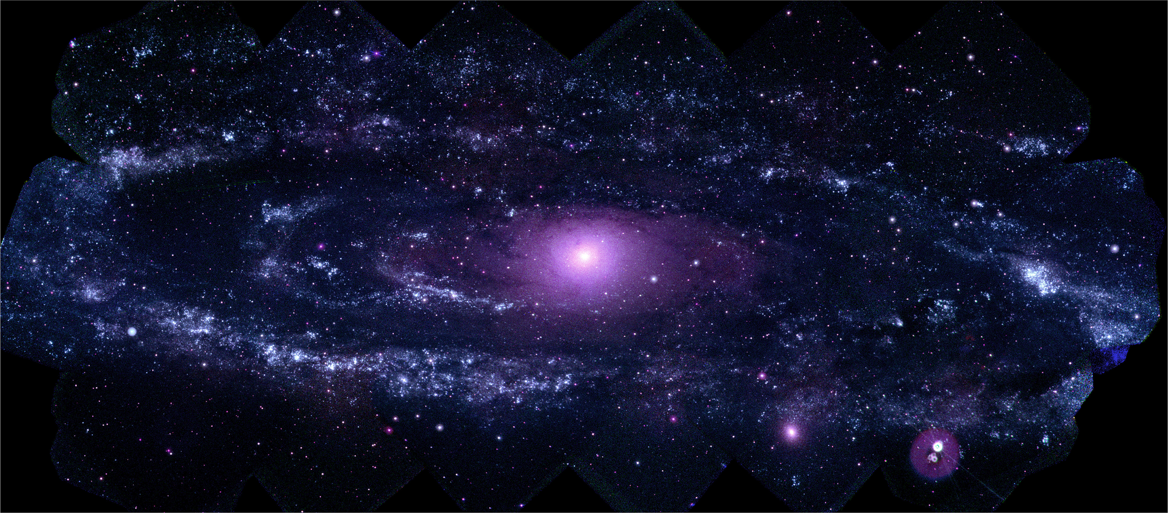
Space Science Data Center
L. Angelo Antonelli
Project Scientist INAF ASDC

Slide 56
GAIA : servizio TAP
Requirements on Sept. 2016:
A VO-compliant service
Able to query a MySQL DB
Able to manage multiple connections
Starting point: TAPLib 2.0 (AUG 2016 - G. Mantelet) based on PostgreSQL
Inclusion of a MySQL translator task
Mathematical and trigonometric functions
JOIN and subqueries
Search conditions (WHERE, HAVING, ORDER BY, GROUP BY)
Two phase selection
Geometrical functions based on MySQL_SPHERE (A. Partl)
Geometrical functions based on dynamic index facility (dif) a tool able to se both HTM and HEALPix pixelization schemas and it allows a faster query execution on big table (Calderone and Nicastro)
Management of multiple connections by using the same DB structure of GaiaPortal (http://gaiaportal.ssdc.asi.it): ”sharding”
Tables (catalogs and auxiliary) are divided in consistent declination strips
A given strip, for all tables, is stored in the same independent server: shard (N=22)
Queries and tables joins are ran on each shard in parallel execution and without hardware sharing. No joins between shards are required.
The outputs are redirected on a single DB table
The output table have to be converted in the final user desired format

Slide 57
EPN-TAP service @IAPS
DAWN/VIR Spectra
Hyperspectral Qubes in PDS3 format at Small Bodies Node
Datalink protocol to aggregate label and geometry
NASA Dust Catalogs
HTML and PDF files containing IDP catalogs
Metadata converted to DB tables and ingested in DACHS
Comet Emission Lines
Comet emission lines in ASCII files
Metadata converted to DB tables and ingested in DACHS
Metadata converted to CSV and ingested in DACHS

Slide 58
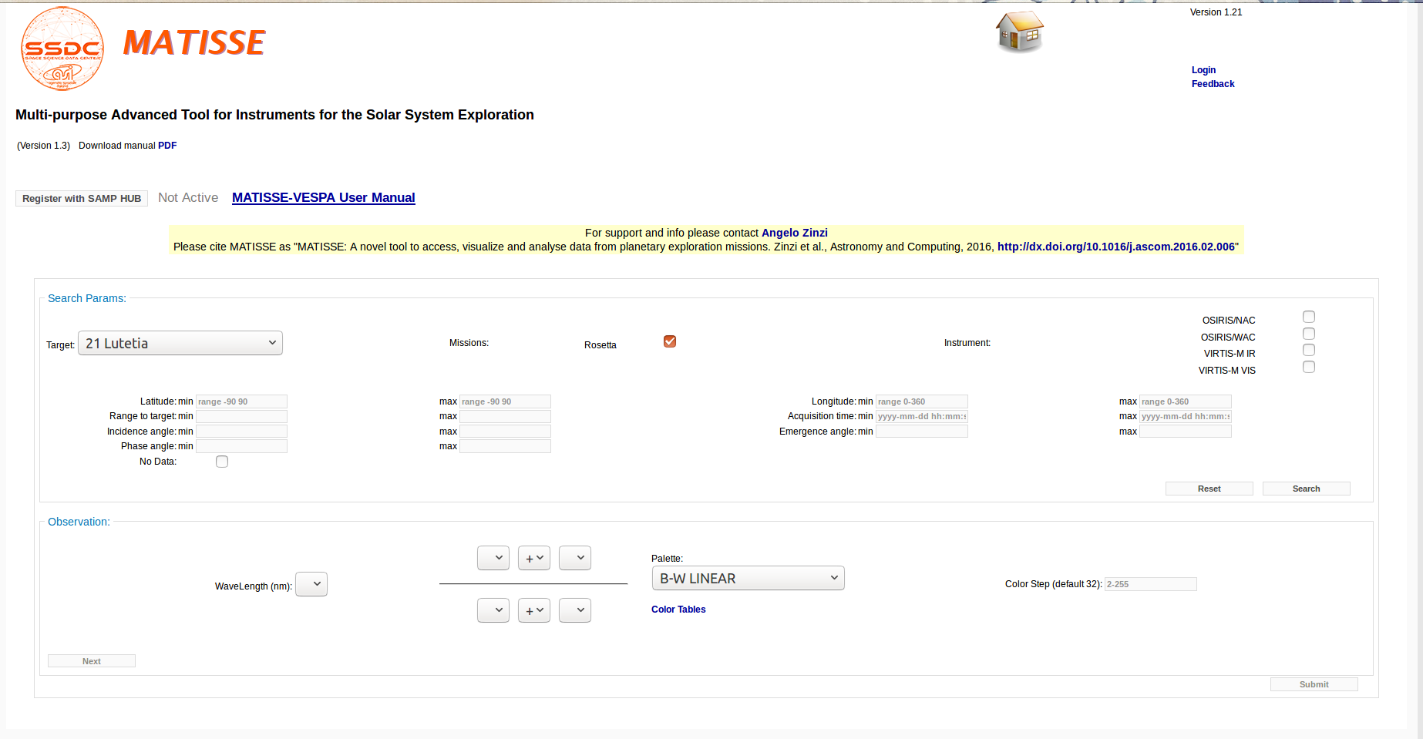
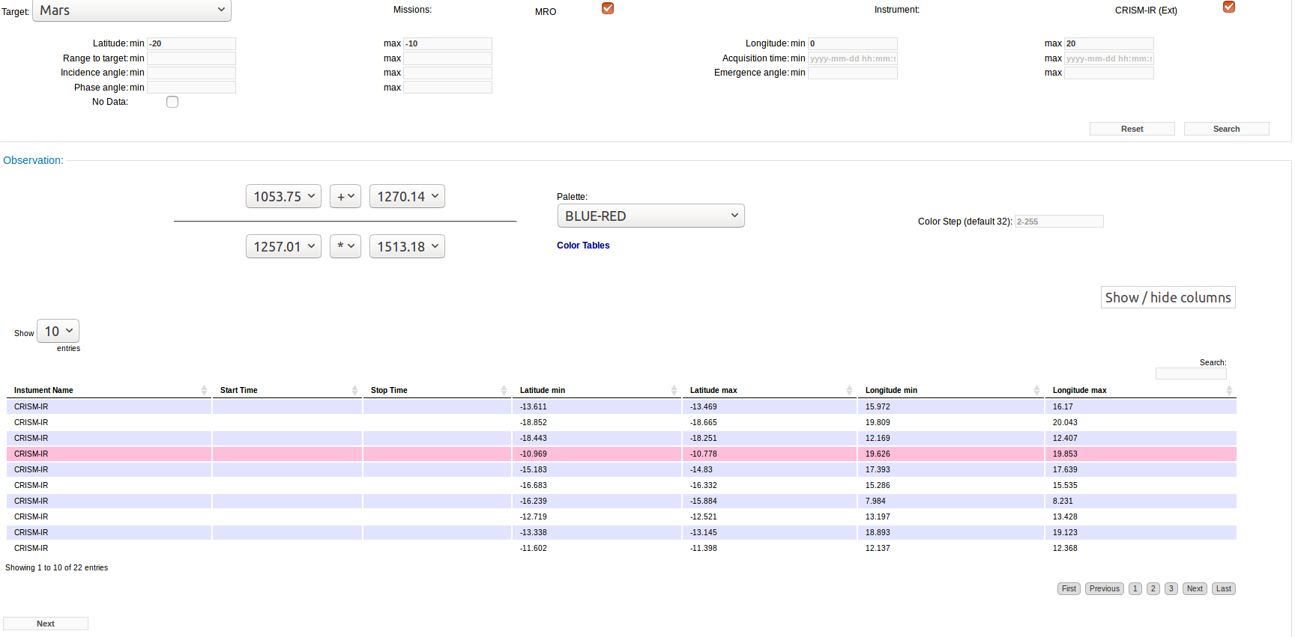
MATISSE

Slide 59
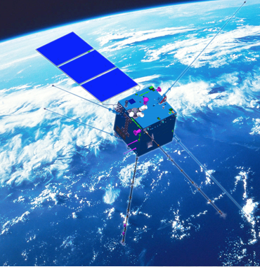
SSDC – Earth Observation
SSDC is part of the Scientific Ground Segment of the Chinese mission CSES (China Seismo-Electromagnetic Satellite) with the Italian participation (ASI + INFN) LIMADOU. The mission (launch in 2018) is dedicated to explore terrestrial electric and magnetic fields.
SSDC will process data from Lev0 to Lev2 of LIMADOU payload and will allow access to the italian scientific community to Lev2 data of all other instruments of CSES.

Slide 60
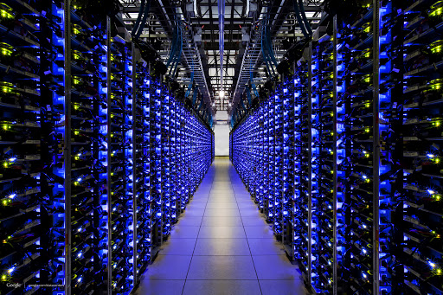
SSDC – Earth Observation
A pilot project in SSDC to support Earth Observation scientific research. The project is aimed to allow access to a subset of COSMO-SkyMed data (MapItaly) as well as scientific products (velocity maps) obtained in collaboration with CNR and INFN.
SSDC-EO Scientific Gateway
scientific products
DATA Archive
MAPITALY @
raw data
INFN HPC
Algorithms
@CNR-IREA
data analysis software

Slide 61
SSDC – Information & Computing Technology
The SSDC – ICT office is devoted to support both data archiving and data analysis techniques in SSDC. Research & Development activities in ICT play an important role for this office in view of the Big Data management.
The Artificial Intelligence for Astronomy (AIfA) project is carried on together with the GeoInformation Dept. at University of Tor Vergata, INAF, E4 within the H2020 ASTERICS Project.
AIfA aims to develop new algorithms for image analysis for astronomy, astroparticle and Earth observation using Deep Neural Networks.

Slide 62
An example of SAMP integration

Slide 63
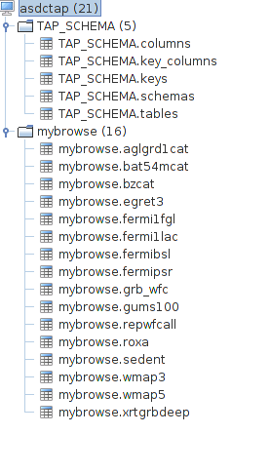
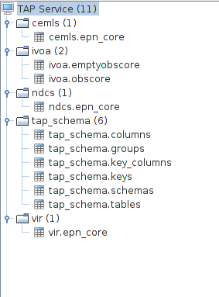
TAP Services @SSDC
ASDC TAP service is online
SAMP link from catalogs, VOTable export online
Collaboration with INAF-IAPS and INAF-OAT for the EPN-TAP service (Europlanet 2020) for planetary data online
Development of GAIA service in progress
New catalogs are missing

Slide 64
ASDC TAP Service catalogs
Currently hosting 15 catalogs , multidisciplinary and multifrequency
Bzcat (4°) : Multi-frequency blazars
Agilegrid1 : Agile Grid 1 AGLR gamma ray
Bat54mcat : Palermo Swift-BAT Hard x-ray
Xrtgrbdeep : Swift serendipitous XRT (GRB) x-ray
Egret3 : EGRET Source gamma
Fermi: 1LAC (AGN) ,FGL (sources), BSL (bright sources), PSR(pulsar) gamma
BeppoSAX : Wide field cameras GRB X-ray catalog, wide field cameras sources X-ray
Roxa : Multifrequency (Radio+Optical+X-ray) blazars
Sedent : Multifrequency extreme high energy peaked BL Lac (AGN)
Wmap3, Wmap5 : Radio microwave point sources (3 years and 5 years)
many more to come …

Slide 65
EPN-TAP service @IAPS
Wavelengths, species and transitions of emission lines
Vesta&Ceres observation spectra IR+VIS
SEM image and EDS spectra
of dust grains
Comet emission lines catalogs
VIR spectra
NASA dust catalogs
DACHS
EURO VO
MATISSE
TOPCAT+SAMP
vo-node1.iaps.inaf.it
tools.ssdc.asi.it/matisse.jsp

